Slide 1
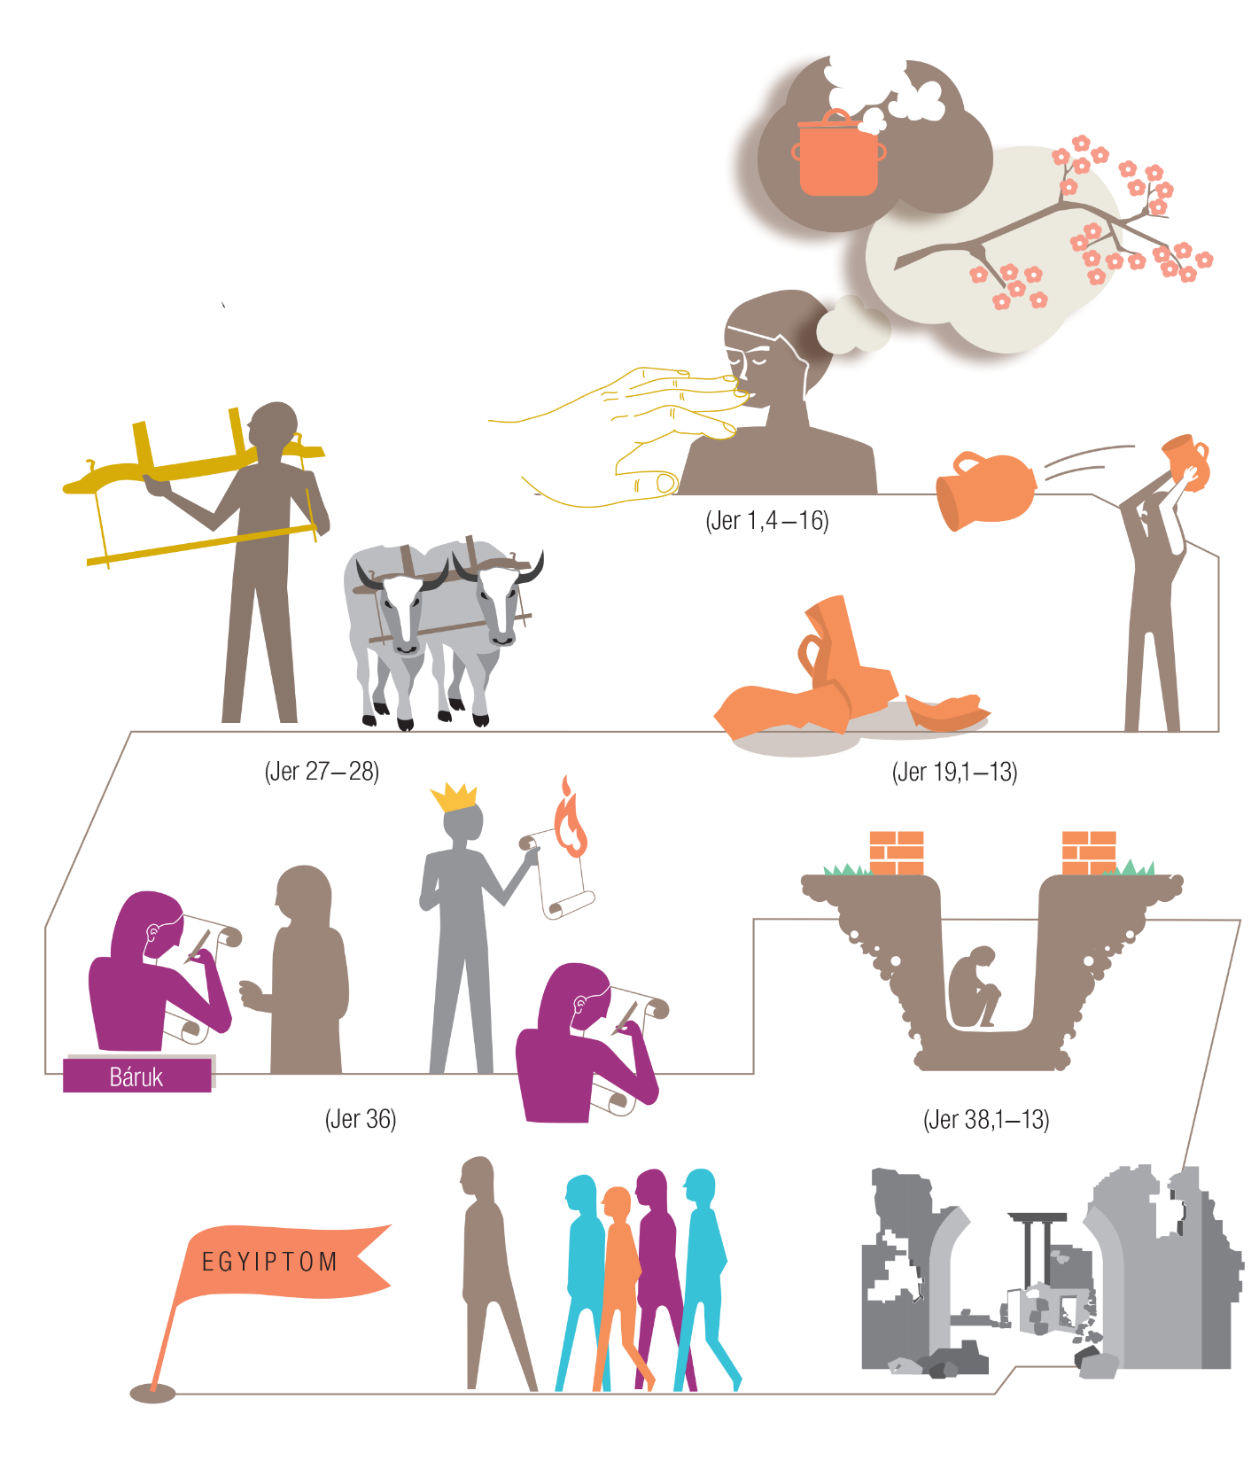
JEREMIÁS
PRÓFÉTA
ELHÍVÁSA

Slide 2
ÁLDÁS, BÉKESSÉG!
IMÁDKOZZUNK
AZÉRT, HOGY a mai órán meg tudjuk hallani és érteni azt az üzenetet, amit isten személyesen nekünk szán!

Slide 3
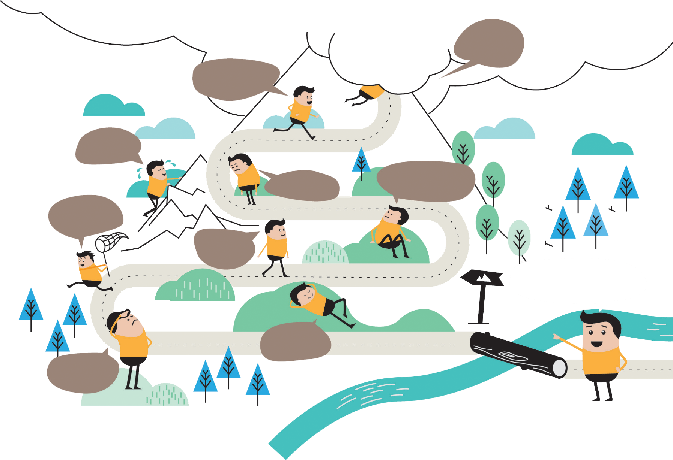
Nézd meg jól a képet!
Szerinted mit ábrázol?
ismerősek ezek az érzelmi állapotok, mondjuk egy nagyobb feladat elvégzésekor?

Slide 4
Szóban menjetek végig a szövegbuborékokon!
vajon mik hangozhatnak el az út egyes állomásain?
Te melyik állapotban érzed éppen magad? Mesélj róla!

Slide 5
Ahogy az óra címéből is kiderült, ma ismét egy prófétának az életével fogunk megismerkedni.
Melyik prófétáról beszéltünk már ebben a tanévben?
ISTEN EGYIK LEGKÜLÖNLEGESEBB MEGBÍZOTTJAI A
PRÓFÉTÁK
VOLTAK.
LEGFONTOSABB FELADATUK:
ISTEN ÜZENETÉNEK TOVÁBBADÁSA A NÉP FELÉ
ISTEN HÍVTA ÉS KÜLDTE EL ŐKET
Folyamatosan figyelmeztették Isten népét, ha letértek a HELYES útról

Slide 6
Mit gondolsz, könnyű lehetett prófétának lenni? Válaszod indokold!
Szerinted mi köze lehet egy próféta életének az előbb elemzett képhez?

Slide 7
A füzetetekbe készítsetek róla egy
profilt ezekkel az adatokkal:
Ki volt
Jeremiás
?
Név:
Életkor:
Lakhely:
Iskola:
Munkahely:
Családi állapot:
Hobbi:
Legutóbbi életesemény:
Kedvelt Csoportok:
Jeremiás
Te hogyan képzeled el jeremiást,
akire isten nehéz prófétai feladatokat bízott?

Slide 8
KR. E. 651 KÖRÜL SZÜLETETT, JÓSIÁS KIRÁLY IDEJÉN ÉLT
PAPI CSALÁDBÓL SZÁRMAZOTT, TANULT EMBER VOLT
Ki volt
Jeremiás
?
ANÁtÓTBAN ÉLT
(JERUZSÁLEMTŐL 6 KM-RE ÉSZAKRA)
Nevének jelentése: az úr felemel

Slide 9
ISMERKEDJETEK MEG JEREMIÁS PRÓFÉTA TÖRTÉNETÉVEL!
Egy ifjú, aki tiltakozik a feladat ellen (Jeremiás 1)
Júdában Jósiás király uralkodik. Az ifjú király már annyit tett az országért, amennyit elődei közül kevesen. Nyolc évesen királlyá lenni nagy feladat egy gyermeknek, de senki nem kérdezte, hogy akarja-e ezt vállalni, hiszen apja összeesküvés áldozata lett, így ő örökölte a trónt. Húszéves korában, amikor előkerülnek a jeruzsálemi templom felújítása során a törvénytekercsek, bűnbánatot tart, és újat kezd az ország életében.

Slide 10
Egy ifjú király, aki felnő a feladathoz
Már egy éve tart a megújulás az országban, amikor találkozunk egy másik ifjúval. Hasonló korú, mint Jósiás, de nem királyi családból származik. Jeremiás, mert így hívják ezt az ifjút, olyan családban nőtt fel, ahol természetes volt, hogy mindenki az Úrnak szolgált. Hilkijjá, az édesapja pap volt. Így Jeremiás gyermekkorától fogva tudta, hogy milyen feladat vár rá. Szolgálat az Úr házában, a megszabott rend szerint. A szentély őrzése, rendben tartása, a nép tanítása Isten törvényére, és a legfontosabb, az áldozat bemutatása. Jeremiás erre készül, ez a feladata, hogy beálljon abba a sorba, amit őseitől örökölt. Ekkor szólítja meg őt Isten.

Slide 11
Ezt mondta neki:
„Mielőtt megformáltalak az anyaméhben, már ismertelek, és mielőtt világra jöttél, megszenteltelek, népek prófétájává tettelek.” (jer 1,4)
Isten kijelentette jeremiásnak, hogy már születése előtt tudta, hogy milyen feladattal fogja megbízni őt.
Jeremiás ekkor 23 éves volt.
23 évesen népek prófétája?
Gondold bele magad jeremiás helyzetébe!
Te hogyan reagáltál volna?

Slide 12
Jeremiás ezt válaszolta istennek:
Isten megbízta egy feladattal, amitől Jeremiás megijedt. De isten nem haragudott meg rá, nem hagyta ott, nem sajnálta meg, hanem szeretettel bíztatta őt:

Slide 14
Jeremiást végül a vonakodása ellenére meggyőzte Isten. Megérintette a száját, és ezáltal megértette, hogy nem a saját erejéből kell teljesítenie a feladatot. Az egyik legnagyobb próféta lett, aki hűségesen hirdette Isten szavát akkor is, amikor az életét fenyegették.
Isten ismerte Jeremiást, ezért tudta, hogy mire választja ki. Mindannyiunkat ismer. Téged is, engem is, a melletted ülőt is, rátok bízza az Ő Igéjét. Sokszor nehéz ezt felvállalni, amikor talán sokan furcsán néznek, és nem értik, hogy miről beszéltek. Lehet, hogy te is fiatalnak érzed magad ahhoz, hogy beszélj Istenről. De Ő a te szádba is ad szavakat. Jézus a tanítványainak megígérte, hogy amikor szükségük lesz rá, akkor Szentlelke által fogják tudni, hogy mit kell mondani. Az ifjú Timóteusra is egy egész gyülekezet vezetése bízatott. Keresd te is azt a feladatot, amit Isten rád bíz, és meríts bátorságot a Jeremiásnak szóló biztatásokból.

Slide 15
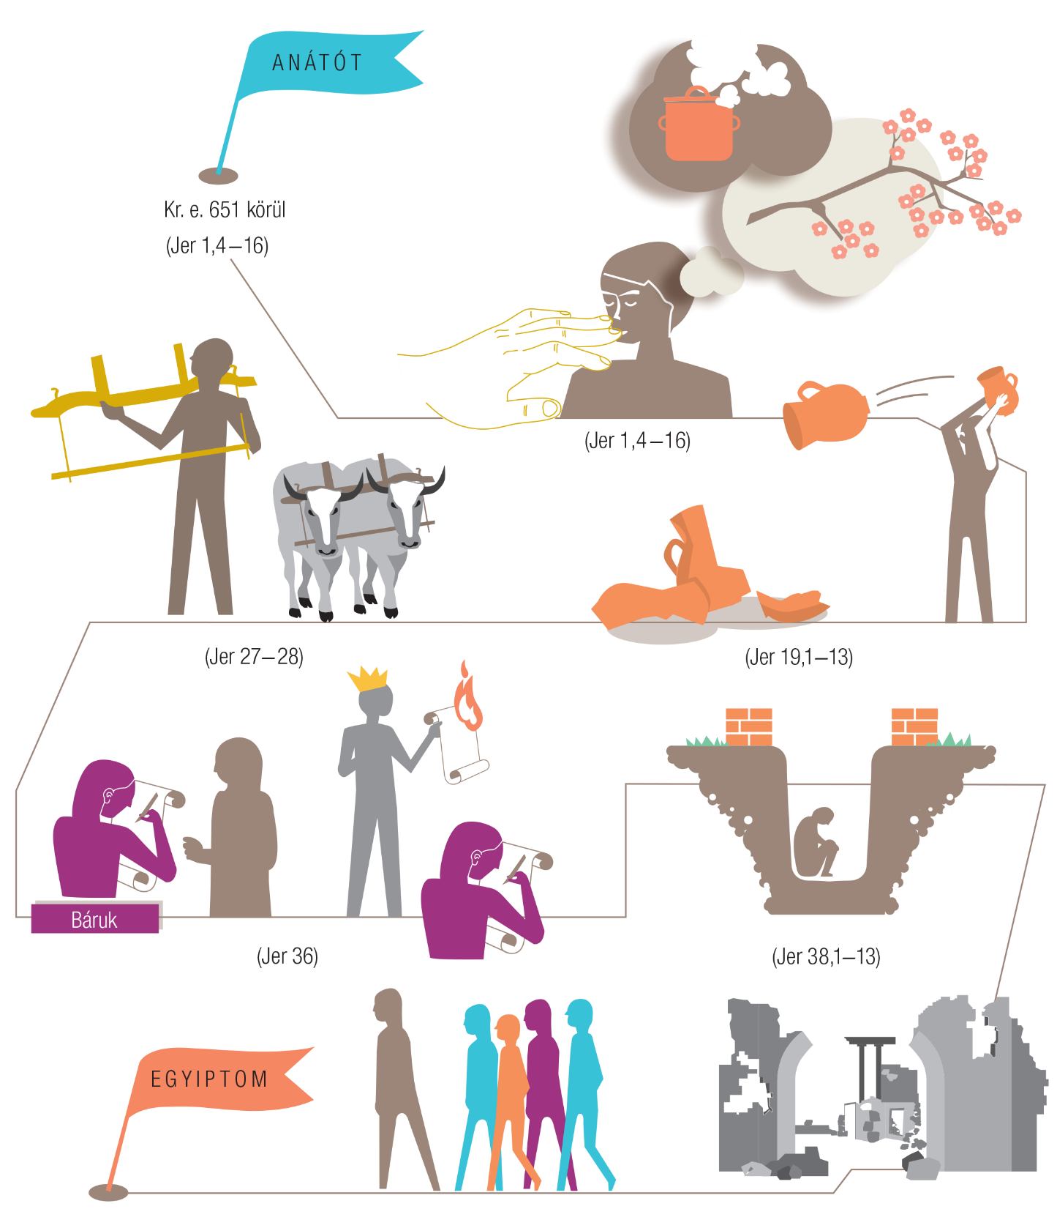
1. Párosával osszátok szét
egymás között Jeremiás életének állomásait!
2. Olvassátok el a hozzá tartozó igeszakaszt!
(Kattintsatok az igeszakaszra vagy használjátok a Bibliátokat!)
3. Adjatok címet a képeteknek!
4. Miután készen vagytok, mondjátok el egymásnak, mit tudtatok meg jeremiás életéről!
(Jer 1,4-16)
(Jer 27-28)
(Jer 19,1-13)
(Jer 36)
(Jer 38,1-13)
(Jer 43)

Slide 16
A biblia tele van olyan emberekkel, akikre isten olyan feladatot bÍzott, amihez egyedül gyengék lettek volna,
De isten a feladat mellé erőt is ad!
HA AZT ÉRZED, ISTEN VALAMILYEN KÜLDETÉST AD NEKED, LÉGY RÁ NAGYON BÜSZKE ÉS KÉRD AZ Ő EREJÉT A FELADAT ELVÉGZÉSÉHEZ!
A KIS FELADAT IS FELADAT!
Isten minden őt SZERETŐ Emberre más-más feladatot bÍz. legyen az bármilyen kis feladat, kivétel nélkül mindegyik fontos! Így lehetünk ezen a földön isten munkatársai!
isten jeremiással együtt minden munkatársát ezzel az üzenettel biztatja: „Ne félj…, én Veled leszek!”(Jer 1,8)

Slide 17
Gondold át, mi az, amit a mai órából elviszel magaddal!
Egy mondatban fogalmazd meg és Írd le a füzetedbe!
Olvassátok fel egymásnak a gondolataitokat!

Slide 18
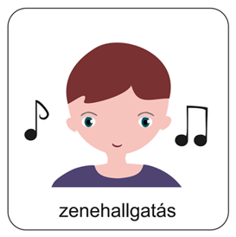
Énekeljünk!
Jöjj, az úr vár reád!
a zene elindításához kattints

Slide 19
IMÁDKOZZUNK
Azért, hogy meghalljuk isten hangját, amikor szól hozzánk! Adjunk hálát, hogy bár semmilyen feladatra nem vagyunk alkalmasak, ő alkalmassá tesz minket és személyre szabott feladatot bÍz ránk!
Imádkozzunk azért, hogy tudjuk a feladatainkat komolyan venni és kérjünk erőt és hitet a megvalósÍtásukhoz!

Slide 20
Mi Atyánk, aki a mennyekben vagy, szenteltessék meg a te neved, jöjjön el a te országod, legyen meg a te akaratod, amint a mennyben, úgy a földön is; Mindennapi kenyerünket add meg nekünk ma, és bocsásd meg vétkeinket, miképpen mi is megbocsátunk az ellenünk vétkezőknek; És ne vígy minket kísértésbe, de szabadíts meg a gonosztól; Mert tied az ország, a hatalom és a dicsőség mindörökké. Ámen. (Mt 6,9-13)

Slide 21
Áldás, Békesség!
A PPT-ben felhasznált képek megtalálhatók a Református hittankönyvben!

